Slide 1


Slide 2
مرجع آموزش شفافیت برای ایران:
Learn.tp4.ir
ارائه‌ی آموزشی «تعارض منافع»:
l.tp4.ir/l07
ارائه‌ی آموزشی «شفافیت در نظام سلامت»:
l.tp4.ir/l04

Slide 3
تعارض منافع در نظام سلامت

Slide 4
مدل‌های نظام سلامت

Slide 5


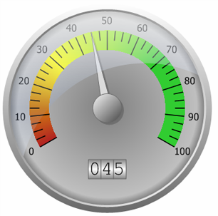
نظام سلامت نظام سلامت نظام سلامت نظام سلامت نظام سلامت نظام سلامت
نظام سلامت نظام سلامت نظام سلامت
نظام سلامت نظام سلامت نظام سلامت
نظام سلامت نظام سلامت نظام سلامت
نظام سلامت نظام سلامت نظام سلامت
نظام سلامت نظام سلامت نظام سلامت
نظام سلامت نظام سلامت نظام سلامت
نظام سلامت نظام سلامت نظام سلامت
نظام سلامت نظام سلامت نظام سلامت
نظام سلامت نظام سلامت نظام سلامت
نظام سلامت نظام سلامت نظام سلامت
نظام سلامت نظام سلامت نظام سلامت
نظام سلامت نظام سلامت نظام سلامت
نظام سلامت نظام سلامت نظام سلامت
نظام سلامت نظام سلامت نظام سلامت
نظام سلامت نظام سلامت نظام سلامت
نظام سلامت نظام سلامت نظام سلامت
نظام سلامت نظام سلامت نظام سلامت
نظام سلامت نظام سلامت نظام سلامت
نظام سلامت نظام سلامت نظام سلامت
تأمین مالی
کارایی و اثر بخشی
وضعیت سلامت
پرداخت
Control Knobs
سازماندهی
کیفیت
رضایت مشتری
وضع مقررات
دسترسی
حفاظت در برابر خطر
رفتار

Slide 6
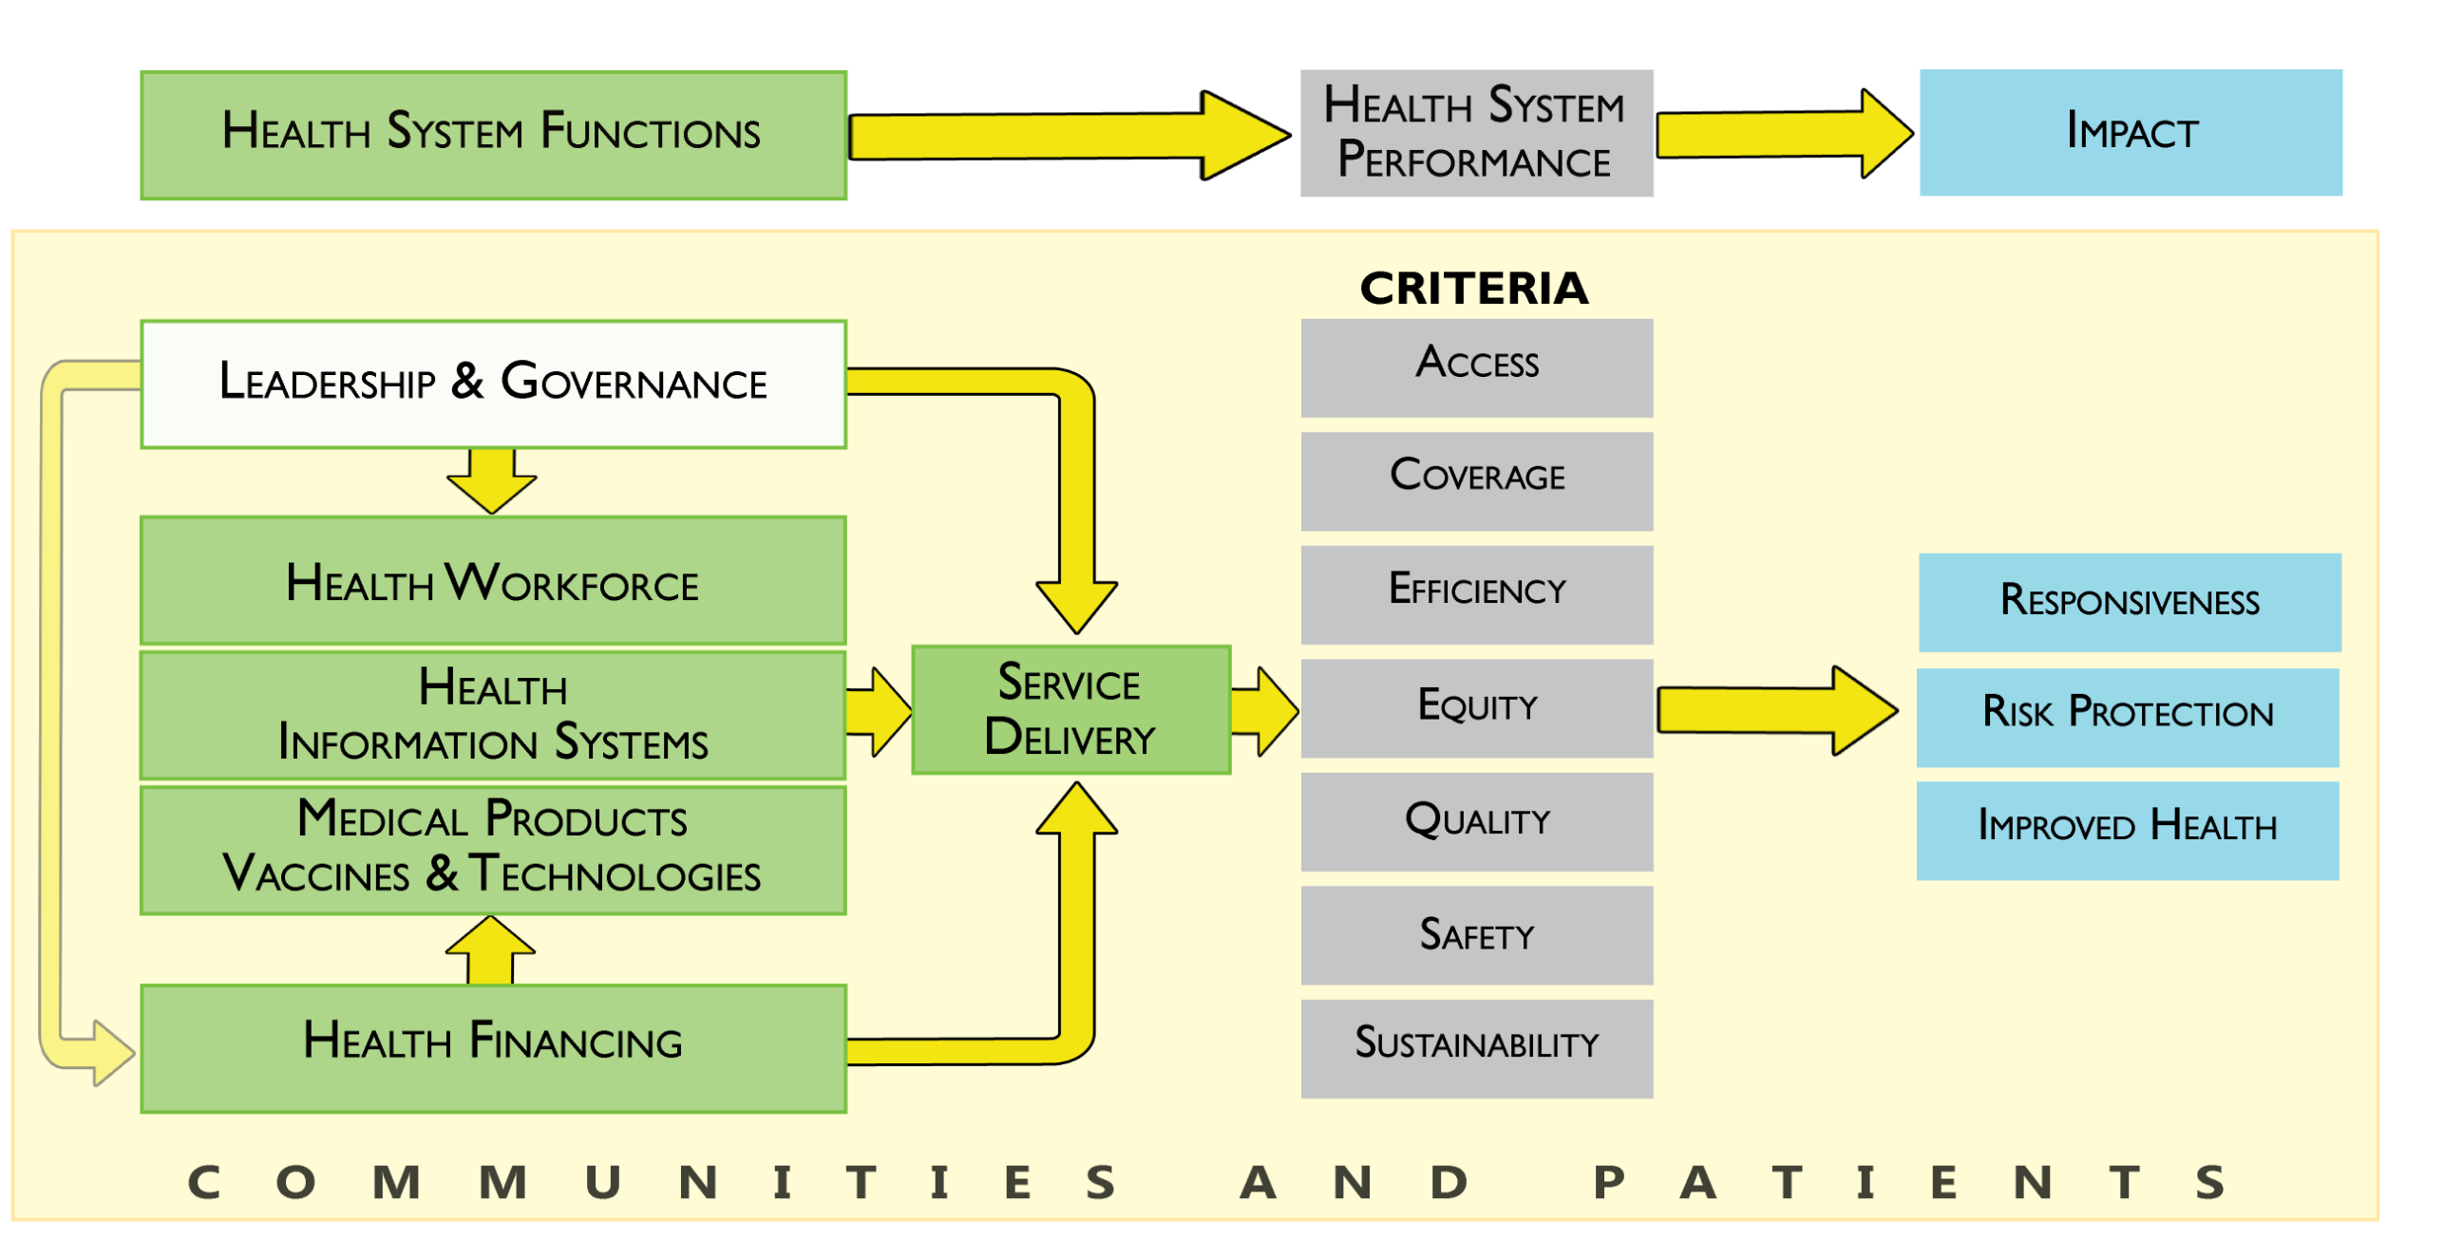
Building Blocks

Slide 7
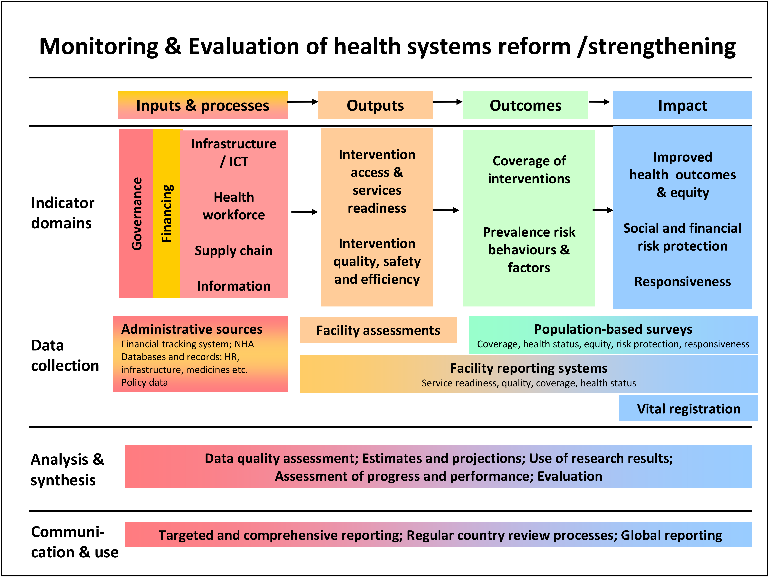
Building Blocks

Slide 8
تعارض منافع در نظام سلامت

Slide 9


Slide 10
مثال:
وزيري با تشكيل يك شركت خانوادگي در مناقصات شركت مي‌كند.
رئيس دانشگاهي، ساخت ساختمان هاي دانشگاه را به شركت پسرش واگذار مي‌كند.
يا مشاور خريد يك كارخانه، خود نمايندگي وردات اين كالا را دارد.
يا اينكه وارد‌كننده يك كالا به‌عنوان عضوي از انجمن توليدكنندگان داخلي آن كالا تصميم‌گيري مي‌كند.
معاون وزیر در یک شرکت واردات دارو سهام‌دار است.

Slide 11
در کشور فرضی
یکی از معاونین وزیر برادر زاده نخست وزیر است و همچنین علاوه بر بیمارستان دولتی در بیمارستان خصوصی سهام‌دار است
پسر رئیس کمیسیون بهداشت و درمان مجلس یک شرکت واردات دارو دارد
مدیران ارشد وزارت بهداشت اعضای اصلی هیئت مدیره یک شرکت بیمه هستند
رئیس یکی از ادارات منطقه‌ای وزارت بهداشت صاحب بزرگ‌ترین بیمارستان خصوصی در آن شهر است
رئیس یک مرکز تحقیقات بالینی وابسته به وزارت سلامت در وزارت اقتصاد نیز جزو کمیسیون بودجه اجتماعی است
معاون بهداشتی وزیر بهداشت که یک پزشک است و به علاوه عضو هیئت مدیره یک شرکت دارویی

Slide 12
مقدمه
وجود مفاسد سازمانی و اقتصادی
نارضايتي‌هاي گسترده و حس بي‌اعتمادي بين مردم و حاكميت
جلوگيري از فساد يكي از اساسي ترين خواسته‌هاي مردم از حكومت‌هاست
حفاظت از کارکنان در قرار گرفتن در پرتگاه‌های فساد

Slide 13

مقدمه
  به‌منظور پيشگيري از مفاسد بايد جايگاه‌هاي تعارض منافع را از بين ببريم يا كاهش دهيم
مسئله تعارض منافع شاكله اكثر اين فساد‌هاست وبعيد است كه بتوان مصداقي از فساد را يافت كه تعارض منافع پيش زمينه و مقدمه آن نباشد

Slide 14
تعریف تعارض منافع
«مجموعه‌اي از شرايط كه موجب مي‌گردد تصميمات و اقدامات حرفه‌اي، تحت تأثير يك منفعت ثانويه قرار‌گيرد
سازمان توسعه و همكاري هاي اقتصادي(OECD): تعارضي ميان وظايف دولتي و منافع خصوصي مأمورين دولتي، به طوري كه اين منافع مي‌تواند به صورت ناصحيحي وظايف آنها را تحت تأثير قرار دهد
سازمان شفافيت بين‌الملل: شرايطي كه در آن افراد يا نهادها (كه مي‌تواند دولت، رسانه، كسب‌وكار يا سازمان مدني باشد) مواجه با انتخاب بين وظايف خود و منافع شخصي‌شان مي‌گردند

Slide 15
تعریف تعارض منافع
كميسيون اروپا در مورد دستورالعمل تداركات دولتي (ماده (21)): تمامي حالت‌هايي باشد كه در آن كاركنان پيمانكار يا ساير ارائه‌كنندگان خدمات دخيل در فرآيند، داراي منفعت شخصي از نتيجه اين قرارداد بوده، به‌گونه‌اي كه بي‌طرفي و عملكردشان را به طور ناصوابي ‌تحت تأثير قرار دهد .

Slide 16




Slide 17
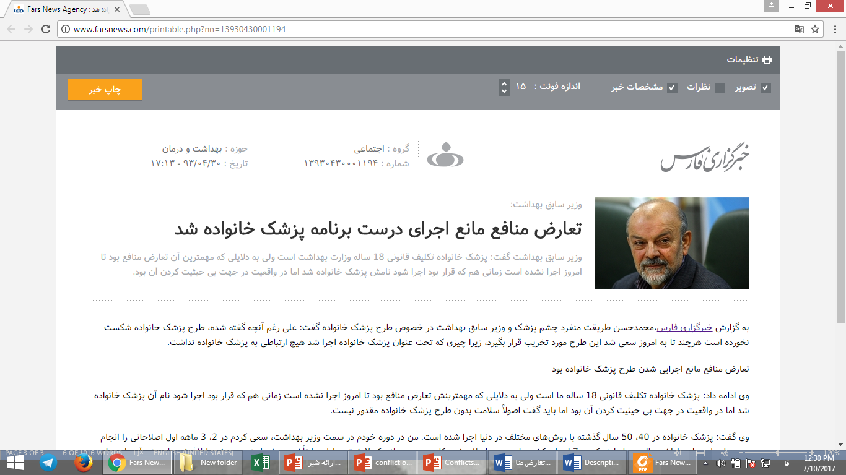

Slide 18
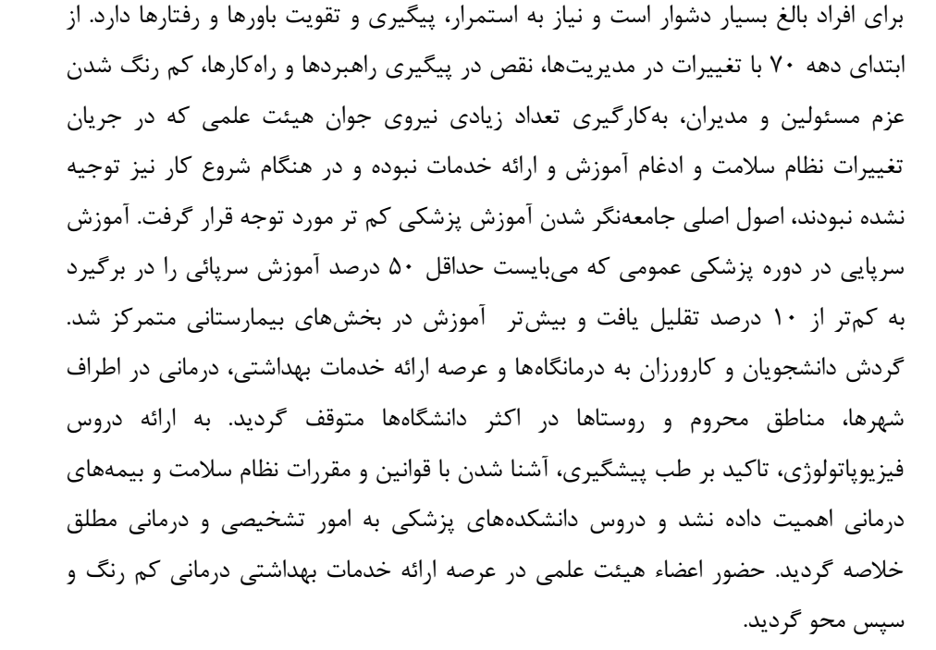

Slide 19
ارتباط تعارض منافع با مسئله فساد
وجود تعارض منافع هميشه به فساد منجر نمي‌شود ولكن وقوع هر فسادي در بستر يك موقعيت تعارض منافع رخ مي‌دهد
وجود تعارض منافع نياز به اثبات تأثير حقيقي منافع شخصي روي کار حرفه‌اي ندارد، بلکه وجود يک منفعت ثانويه به تنهايي کفايت ميکند

Slide 20
دسته بندی تعارض منافع
تعارض منافع فردی:
به علت برخي ويژگي‌هاي مربوط به شخص قرار گرفته در مناصب حاكميتي (روابط خانوادگي، روابط سهام داري، اشتغال و....)، منافع شخص در تعارض با منافع حاكميت و عموم مردم قرار مي‌گيرد.
تعارض منافع سازمانی:
اين حالت شبيه به تعارض منافع شخص‌محور است ولي در مورد منافع يك سازمان مصداق پيدا مي‌كند. به‌طوري كه به علت ويژگي‌هاي مرتبط با سازمان مانند فعاليت‌هاي شركت‌هاي وابسته به سازمان يا خدماتي كه سازمان ارائه مي‌كند منافع سازمان در تعارض با منافع حاكميت قرار مي‌گيرد

Slide 21
عوامل فردي ايجاد كننده تعارض منافع
ارتباطات سهام داري يا مالكيت شركت‌هاي مرتبط با تصميم‌گيري
اشتغال همزمان
دريافت هديه
ارتباطات خويشاوندي
ارتباطات پسا شغلي و مسئله درب گردان
انگيزه‌هاي سياسي، منطقه‌اي و سليقه اي

Slide 22
عوامل نهادي ايجاد كننده تعارض منافع
اتحاد قاعده‌گذار و مجري قواعد
اتحاد ناظر و منظور(نظارت شونده)
تعارض درآمد و وظايف
تعارض وظايف

Slide 23
تعارض منافع در نظام سلامت
بیماران و عموم جامعه زمانی نفع می‌برند که پزشکان و محققان با شرکت‌های داروسازی، تجهیزات پزشکی و بیوتکنولوژی محصولات را توسعه دهند که سلامت عموم و افراد را منتفع سازد
هم‌زمان، نگرانی‌ها در حال رشد است که روابط مالی پزشکان با صنعت، بی‌جهت قضاوت حرفه‌ای را تحت تأثیر قرار دهد
این‌چنین تعارض منافعی درستی ارزیابی علمی، عینیت آموزش حرفه‌ای، کیفیت مراقبت و اعتماد عمومی به پزشکان را تهدید می‌کند

Slide 24
حوزه‌های تعارض منافع در سلامت
تعارض منافع در ارائه خدمات بهداشتی درمانی
تعارض منافع در آموزش
تعارض منافع در پژوهش
تعارض منافع در تدوین راهنماهای بالینی
تعارض منافع در مناصب حاکمیتی و مدیریتی

Slide 25
مصادیق تعارض منافع در نظام سلامت
تعارض درآمد و وظایف
تعارض وظایف
اتحاد قاعده‌گذار و مجری
اتحاد ناظر و منظور (نظارت شونده)
تبانی خدمت‌گزاران
اشتغال همزمان

Slide 26
تعارض درآمد و وظایف
در تعارض بودنِ درآمد یک فرد یا سازمان با اهداف در نظر گرفته شده برای آن است
    تعارض درآمد و وظایف در بعد فردی
  تجویز بیشتر (غیر ضروری)
  تجویز گران‌تر
    تعارض درآمد و وظایف در بعد سازمانی و کلان
  بیمارستان از محل ارائه‌ی خدمات تشخیص-درمانی بیشتر، درآمد بیشتری کسب نماید
  بخش عمده‌ای از بودجه‌ی وزارت بهداشت را درآمد اختصاصی این وزارت‌خانه تشکیل می‌دهد

Slide 27
تعارض وظایف
نمي‌تواند هر دو وظيفه محول را به‌درستي اجرا كند، زيرا منافع حاصل از اجراي وظايف متعارض هستند
«ماده 2» قانون سازمان نظام پزشکی، دو وظیفه‌ی متعارض برای این سازمان ذکر شده است

Slide 28
اتحاد قاعده‌گذار و مجری
اعطای حق تعرفه‌گذاری خدمات به سازمان نظام پزشکی
قاعده‌گذاری در سطوح عالی نظام سلامت نیز در اتحاد با مجریان است. نمایندگان ادوار مختلف مجلس در کمیسیون بهداشت و درمان، خود بخشی از بدنه‌ی اجرایی کشور چه در بخش خصوصی و چه در بخش عمومی بوده‌اند.

Slide 29
اتحاد ناظر و منظور (نظارت شونده)
نظارت وزارت بهداشت بر واحدهای ارائه‌دهنده خدمت خود و بیمه‌ی تأمین اجتماعی بر واحدهای ملکی خویش.
    اعتباربخشی بیمارستان‌ها
    ناظران بیمه در بیمارستان‌ها
    کارشناسان بهداشت در صنایع
    واحد نظارت بر درمان
همانند مسئله قاعده‌گذاري براي خود، فرد یا سازمانی كه مسئول نظارت بر رفتار و عملكرد خود است نيز با مسئله تعارض منافع روبرو مي‌شود به نحوي كه مي‌توان گفت مسئله نظارت با مشكل روبرو خواهد شد.

Slide 30
تبانی خدمت‌گزاران
این تبانی بین خدمت‌گزاران مختلف می‌تواند وجود داشته باشد مانند تبانی بین داروخانه‌ها و داروسازها با پزشکان یا مراکز تشخیص طبی (آزمایشگاه‌ها و تصویربرداری‌ها) با پزشکان
اعطای هدیه
تسهیم عواید

Slide 31
اشتغال همزمان
ارجاع به خود
گزینش بیماران
سرقت زمان
کاهش تعهد اجتماعی

Slide 32
ارتباطات پسا شغلی (درب‌های گردان)
اشتغال بازنشستگان يا مستعفيان بخش دولتي در بخش خصوصي يا بالعكس است
درب گردان يكي از مواضع پيچيده تعارض منافع شخص‌محور مي‌باشد

Slide 33
ارتباط سهام‌داری یا مالکیت شرکت‌های مرتبط با تصمیم‌گیری
كاركنان یا مسئولين، مالكيت يا ارتباط سهام‌داري با شركت يا مؤسساتي داشته باشند كه توسط آن‌ها قاعده‌گذاري مي‌شوند يا تحت نظارت قرار مي‌گيرند
یک مدیر یا سیاست‌گذار بیمه در یک بیمارستان، داروخانه، شرکت دارویی خصوصی سهام‌دار باشد،
احتمال دارد وظایف نظارتی و سیاست‌گذاری خود را در راستای حفظ یا ارتقاء منافع خویش در بخش خصوصی اخذ نماید.

Slide 34
انگیزه‌های سیاسی و منطقه‌ای
نمونه‌ای از این تعارض منافع، فشارهای نمایندگان مجلس یا مدیران محلّی برای احداث بیمارستان یا نصب تجهیزات گران‌قیمتی مانند MRI است که ممکن است در مناطق کم جمعیت توجیه عقلانی و اقتصادی نداشته باشد

Slide 35
روابط خویشاوندی
اين تعارض ممكن است به‌علت سهام‌داري، اشتغال يا رابطه مالي يكي از بستگان مسئولين حاكميتي با بخش‌هاي تحت نظارت، قاعده‌گذاري يا پيمانكاري وي به‌وجود بيايد

Slide 36
مصداق تعارض منافع | نوع تعارض منافع | فردی/ سازمانی
نظارت سازمان نظام پزشکی بر تخلفات پزشکان و بیمارستان های | قاعده گذار و مجری | فردی/ سازمانی
صدور پروانه پزشک توسط نظام پزشکی | ناظر و منظور | سازمانی
تعیین تعرفه بخش خصوصی توسط نظام پزشکی | قاعده گذار و مجری | سازمانی
رسیدگی به شکایت از پزشکان توسط نظام پزشکی | ناظر و منظور | فردی/ سازمانی
پرداخت حقوق ناظران بهداشت توسط نظارت شونده | تعارض وظایف/ اتحاد ناظر و منظور | فردی/ سازمانی
اعتبار بخشی بیمارستان‌ها توسط وزارت بهداشت | ناظر و منظور | سازمانی
وابسته بودن بیمارستان‌های دولتی به درآمدهای خودشان | تعارض وظایف | سازمانی
دوشغله بودن پزشکان | دوشغلگی | فردی
فعالیت مدیران ارشد وزارت بهداشت در بخش خصوصی | دوشغلگی/ درب گردان | فردی

Slide 37
مصداق تعارض منافع | نوع تعارض منافع | فردی/ سازمانی
فعالیت مدیران تأمین اجتماعی در بخش خصوصی | دوشغلگی درب گردان | فردی
سهام‌داری رئیس سازمان پزشکی قانونی در بخش خصوصی | اتحاد ناظر و منظور تعارض وظایف دوشغلگی | فردی
انتخاب مدیران وزارت بهداشت از فعالین بخش خصوصی | درب گردان دوشغلگی | فردی
انتخاب رئیس سازمان نظام پزشکی از بین مدیران بخش دولتی | درب گردان دوشغلگی | فردی
سهام‌داری مدیران دولتی در بیمارستان‌ها | دوشغلگی/تعارض وظایف/ اتحاد ناظر و منظور | فردی
سهام‌داری مدیران دولتی در شرکت های دارویی | دوشغلگی/تعارض وظایف/ اتحاد ناظر و منظور | فردی
تدوین گایدلاین توسط وزات بهداشت | اتحاد قاعده گذار و مجری | سازمانی
تخصیص منابع و امکانات وزارت بهداشت بر اساس فشارها و لابی های سیاسی | انگیزه‌های سیاسی‌، منطقه‌ای و سلیقه‌ای | سازمانی
فعالیت مدیران سازمان پزشکی قانونی در بخش خصوصی | دوشغلگی / درب گردان | فردی

Slide 38
تعارض منافع در پژوهش
دریافت هزینه مشاوره از یک شرکت زمانی که در حال انجام پروژه برای آن شرکت است.
صاحب سهام بودن در شرکت و انجام پژوهشی که از سوی شرکت حمایت مالی شده است.
مشارکت در یک پژوهش دولتی که می‌تواند منافع مالی یک شرکت را که فرد در آن سهام دار است و یا منافع مالی دارد تحت تأثیر قرار دهد.
مشارکت دانشجویان در کاری که می‌تواند به طور مستقیم به شرکتی که اعضای دانشکده در آن سهیم هستند به طور مستقیم سود برساند
اجازه دسترسی ترجیحی به نتایج تحقیقات انجام شده توسط همکاران در حالی که در حال ارائه مشاوره شخصی به آن سازمان است
مشارکت درتصمیم گیری برای خرید سازمانی از شرکتی که فرد سهام‌دار آن است.
عضویت در هیئت مدیره یک شرکت در زمانی که در حال انجام پژوهش بالینی در خصوص فناوری آن شرکت است و یا این که پژوهشی را انجام می‌دهد که آن شرکت حامی مالی است.
قبول هدایا

Slide 39
راهکارها

Slide 40
اولين لازمه‌ي مدیریت مؤثر مسأله‌ي تعارض منافع آگاهي از آن است
تعارض منافع می‌تواند به اعتماد جامعه نسبت به پزشکان، خدمات آنها، پژوهش‌های پزشکي و به طور کلی نظام سلامت کشور لطمه بزند
برخی از مصادیق تعارض منافع ممکن است اجتناب‌ناپذیر باشند
  برای مثال تعارض منافع در ذات نظام پرداخت کارانه وجود دارد
مدیریت تعارض منافع قطعاً باید به صورت گام به گام بوده و از موقعیت‌هایی که مدیریت آن ممکن‌تر است آغاز شود و برای موارد قابل پیشگیری تمهیدات لازم را اندیشید.

Slide 41
سه سطح از راهکارهای مدیریت تعارض منافع
راهکارهای فراتر از نظام سلامت
  نقص در زیرساخت‌های قانونی و نهادی کشور
  تعمیم برخی رویکردهای کلی مانند «درآمدزایی دولت» یا «خصوصی‌سازی» به نظام سلامت
راهکارهای سطح کلان نظام سلامت
راهکارهای سطح عملیاتی نظام سلامت

Slide 42
انواع سیاست‌ها
تقسیم سیاست‌ها به انواع سخت و نرم:
  سیاست‌های سخت مبتني بر كشف و تنبيه پس از رخداد فساد یا سوء مدیریت (درمان مشکلات)
  سیاست‌های نرم با هدف از بين بردن پيش‌دستانه‌ی احتمال وقوع فساد یا سوء مدیریت (پیشگیری از مشکلات)
تقسیم سیاست‌ها به انواع:
  شفافیت
  محدودیت

Slide 43
شفافیت (پرونده‌ی الکترونیک سلامت)
راهکار شفافیت گرچه برای کشف موارد فسادزا الزامی است امّا کاربرد اصلی آن برای پیشگیری است.
پرونده‌ی الکترونیک سلامت:
  با تجزیه و تحلیل «کلان‌داده» یا به اصطلاح داده‌کاوی می‌توان روابط اقتصادی بین خدمت‌گزاران مختلف را تشخیص داد و در صورت وجود تبانی‌ها و ارتباط‌های فسادآمیز مانند ارتباط بین صنایع دارویی و تجهیزات پزشکی با پزشکان یا ارتباط بین پزشکان با داروخانه‌ها و مراکز تشخیص طبی با آن‌ها مقابله کرد

Slide 44
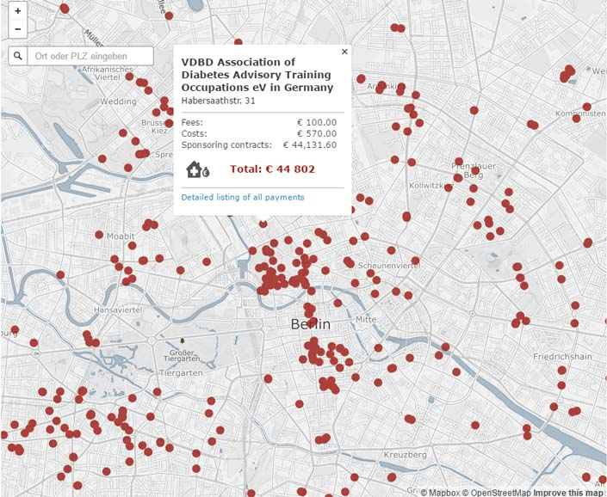
شفافیت هدایا، درآمدها و دریافتی‌ها
2. شفافیت هدایا، درآمدها و دریافتی‌ها:
برای مثال در آلمان، انتشارات اشپیگل آنلاین و مرکز تحقیقات «اصلاح‌کننده‌» برای اولین بار پایگاه داده‌ای را بصورت مشترک ارائه کردند که شامل اسامی بیش از 20 هزار پزشکی بود که در سال 2015 میلادی از شرکت‌های دارویی پول دریافت کرده بودند.

Slide 45
شفافیت مشاغل و سهام‌داری‌ها
شفافیت مشاغل و سهام‌داری‌ها
  تمامی مشاغل همزمان و پیشین کارکنان و سهام‌هایی که خدمت‌گزاران و مسئولین باید برای حاکمیت و مردم شفاف باشند
  این شفافیت نیز همچون شفافیت درآمدها و هدایا باعث می‌شود ارتباطات و وابستگی‌های گذشته و حال بین خدمت‌گزاران، صنایع و مسئولین شفاف شود و تحلیل روابط و ارتباطات آسان شود

Slide 46
حمایت از افشاگران تخلف
يكی از قوی‌ترين ابزارهای مبارزه با فساد، استفاده از توان نظارتی مردمی برای کشف و کاهش تخلفات است
نظارت مردمی در جهان اولين عامل کشف تخلفات است، به‌طوری که حدود نيمی از فسادها در سازمانهای دولتی و خصوصی از اين طريق کشف می‌شوند.
نيازمند بسترهای نهادی است:
  حمايت قانونی و حفاظت‌های امنيتی از گزارش‌دهندگان فساد
  تشويق و پاداش برای آنها

Slide 47
محدودیت رأی‌دادن در مسائلی که با منافع شخصی تعارض دارد
یک فرد ممکن است در شغل خویش به طور کلی تعارض منافع نداشته باشد امّا درباره‌ی یک مسئله‌ی خاص تعارض منافع داشته باشد.
در چنین موقعیتی ابتدا از مسئولین خواسته می‌شود که پیش از تصمیم‌گیری، تعارض منافع خود را نسبت به موضوع اعلام نمایند
پس از اعلام تعارض منافع محدودیت‌هایی مانند سلب حقّ رأی دادن در آن موضوع خاص گذاشته می‌شود

Slide 48
محدودیت‌های مشاغل همزمان
در صورتی که مشاغل یک نفر متعارض باشند، شغل وی محدود می‌شود. مثال‌ها:
در کاليفرنيا و ايالت ويسکانسين قانوني تصويب شده است که کارمندان را در صورت داشتن نفع شخصي، از شرکت در امور دولتي منع مي‌كند.
خودداري از استخدام هيأت علمي و پزشکان در فعاليت‌هاي صنعتي پس از ساعات کار آنان يا در طول مدت زمان تعطيلات به‌نحوي در تصميم‌گيري‌ها مؤثر باشد.

Slide 49
محدودیت درآمدها و هدایا
کشورهای مختلف برای دوشغلگی محدودیت‌های متفاوت و گسترده‌ای وضع کرده‌اند. این محدودیت‌ها از منع کامل، تا منع موقت، محدودیت در درآمد از طریق بخش خصوصی یا اخذ مالیات، محدودیت ساعات خدمت در بخش خصوصی و انواع دیگر سیاست‌ها را شامل می‌شود.
انجمن پزشکي کانادا تصريح مي‌کند که پزشکان نبايد هداياي شخصي را از صنايع دارويي قبول نمايند.

Slide 50
محدودیت‌های پساشغلی (درب‌های گردان)
برخی از مهم‌ترین اصول OECD برای مسئله‌ی درب‌های گردان عبارتند از:
  کارمندان دولتی باید قصد خود را نسبت به جستجو یا رایزنی جهت یافتن شغل یا پذیرش یک پيشنهاد کاری از بخش خصوصی و غيرانتفاعی که می‌تواند موجب تعارض منافع شود، به موقع اعلان نمایند.
  کارمندان دولتی که تصميم گرفته‌اند در بخش خصوصی و غيرانتفاعی مشغول شوند، باید تا آنجا که ممكن است از وظایف جاری که می‌تواند موجب تعارض منافع در اثر احساس مسئوليت نسبت به کارفرمای آتی شود، معاف شوند.
  پيش از ترک بخش عمومی، کارمندان دولتی که در موقعيت محتمل تعارض منافع هستند، باید یک مصاحبه خروج با مقام مربوطه انجام دهند تا موقعيت‌های احتمالی تعارض منافع ارزیابی شوند و در صورت نياز، اقدامات مناسب به‌عنوان راهكار تعيين شود.

Slide 51
محدودیت‌های پساشغلی (ادامه)
کارمندان دولتی نباید اطلاعات محرمانه یا دیگر اطلاعات درون‌سازمانی را پس از ترک بخش عمومی، مورد استفاده قرار دهند.
کارمندانی که بخش عمومی را ترک کرده‌اند باید در مورد لابی با زیردستان و همكاران سابق خود در بخش عمومی محدود شوند. به این منظور، وضع یک محدودیت موضوعی، محدودیت زمانی یا دوره استراحت مناسب می‌تواند مفيد باشد.
کارمندان دولتی باید از وکالت کارفرمای جدیدشان در یک فرآیند جاری، خصوصاً در موضوعاتی که قبل از ترک بخش عمومی در آن مسئوليت داشته‌اند، منع شوند.
کارمندان فعلی دولت باید از برخورد تبعيض‌آميز و در اختيار قرار دادن دسترسی خاص یا اطلاعات ویژه، به هر کسی از جمله کارمندان سابق منع شوند.
کارمندان فعلی که نسبت به استخدام کارمندان سابق در قالب نيروی قراردادی برای انجام همان کار سابقشان در بخش عمومی اقدام می‌کنند، باید اطمينان یابند که فرآیند استخدام در حد مقتضی رقابتی و شفاف خواهد بود.
بنگاه‌های خصوصی و سازمان‌های غيرانتفاعی باید در به‌کارگيری یا تشویق کارمندانی که جویای کار هستند یا کارمندانی که دولت را ترک کرده‌اند، به استخدام در فعاليت‌هایی که منع قانونی ندارد، محدود شوند.

Slide 52
اعتمادِ کور (واگذاری مدیریت سهام به کارگزار ناشناس)
در کره‌ی جنوبی اين سيستم از سال 2006 راه‌اندازي شده است.
مقامات دولتي داراي مرتبه چهار يا بالاتر كه در وزارت اقتصاد يا ساير دستگاه‌هاي مالي و اقتصادي دولت مشغول به‌كار هستند و همچنين داراي سهامي به ارزش حداقل 30 هزار دلار مي‌باشند موظف به فروش سهام يا قرار دادن آن در حساب‌هايي هستند كه به‌وسيله‌ی افراد ناشناس مديريت مي‌شوند

Slide 53
تجمیع کمک‌ها و حمایت‌های مالی
در کشور امریکا، پشتيباني مالي از آموزش دانشجويان یا پزشکان به کمک يک مخزن مرکزي بودجه صورت می‌گيرد و تنها همين مرکز اصلي حق دريافت انواع کمک‌هاي مالي از منابع گوناگون را دارد.
بدین ترتیب جلوی ارتباط مالی مستقیم بین پزشکان و پژوهشگردان با صنایع و ایجاد سوگیری در پژوهش و درمان گرفته می‌شود.

Slide 54
راهنمای بالینی (گایدلاین‌های پزشکی)
به کمک این راهنماها می‌توان بر عملکرد خدمت‌گزاران نظارت کرد و تقاضاهای القایی را کشف نمود.
با اجرای پرونده‌ی الکترونیک سلامت به راحتی می‌توان قواعدی تنظیم کرد که پزشکان در حین تجویز نسخه‌های خود امکان عدول از راهنماهای بالینی و تجویزهای درست را نداشته باشند

Slide 55
جمع‌بندی راهکارها
شفافیت | محدودیت
پرونده‌ی الکترونیک سلامت | محدودیت رأی‌دادن در مسائلی که با منافع شخصی تعارض دارد
شفافیت هدایا، درآمدها و دریافتی‌ها | محدودیت‌های مشاغل همزمان
شفافیت مشاغل و سهام‌داری‌ها | محدودیت درآمدها و هدایا
حمایت از افشاگران تخلف | محدودیت‌های پساشغلی
 | اعتمادِ کور (واگذاری مدیریت سهام به کارگزار ناشناس)
 | تجمیع کمک‌ها و حمایت‌های مالی
 | راهنمای بالینی (گایدلاین‌های پزشکی)

Slide 56
چند اولویت
زیرساخت‌های نهادی
  به خصوص تدوین قوانین شفافیت و محدودیت تعارض منافع
مدیریت تعارض منافع در سطوح عالی
  تدوین و اجرای قانون نیز باید توسط افرادی انجام شود که در وضعیت تعارض منافع نیستند زیرا در غیر این‌صورت ناکارآمدی قانون را در پی خواهد داشت
زیرساخت اطلاعاتی برای مدیریت تعارض منافع در سطوح عملیاتی
  مدیریت تعارض منافع در سطوح عملیاتی به دلیل گستردگی و تنوع مشاغل پیچیدگی‌های بیشتری دارد بنابراین برنامه‌ریزی برای آن نیازمند اطلاعات دقیق‌تری است. از این رو زیرساخت‌هایی همچون پرونده‌ی الکترونیک سلامت برای برنامه‌ریزی و مدیریت تعارض منافع در سطوح عملیاتی ضروری هستند

Slide 57
نحوه اعلام درآمد شخصي در كشورهاي مختلف
اسپانیا |  |  |  |  | پرتغال |  |  |  |  | آلمان
منصوبان سیاسی و دولتی | کارمندان دولت | قوه قضاییه | پارلمان | مقامات منتخب محلی | منصوبان سیاسی و دولتی | کارمندان دولت | قوه قضاییه | پارلمان | مقامات منتخب محلی | منصوبان سیاسی و دولتی | کارمندان دولت | قوه قضاییه | پارلمان | مقامات منتخب محلی
بله،سالانه | نه | نه | بله(تنها فعالیتهای با دستمزد را اعلام کنند) | بله، پیش از استخدام | بله |  |  | بله | بله |  |  |  | بله- پرداختهای بیش از 10(10000؟) یورو می بایست افشا شود
فرانسه |  |  |  |  | ایتالیا |  |  |  |  | بریتانیا
منصوبان سیاسی و دولتی | کارمندان دولت | قوه قضاییه | پارلمان | مقامات منتخب محلی | منصوبان سیاسی و دولتی | کارمندان دولت | قوه قضاییه | پارلمان | مقامات منتخب محلی | منصوبان سیاسی و دولتی | کارمندان دولت | قوه قضاییه | پارلمان | مقامات منتخب محلی
خیر | خیر | خیر | خیر | خیر | پیش از استخدام، منبع درآمدی از سه ماه قبل |  |  | بله |  |  |  |  | بله، درصورتی که بیش از یک درصد دستمزدشان باشد.
مجارستان |  |  |  |  | لهستان |  |  |  |  | لتونی
منصوبان سیاسی و دولتی | کارمندان دولت | قوه قضاییه | پارلمان | مقامات منتخب محلی | منصوبان سیاسی و دولتی | کارمندان دولت | قوه قضاییه | پارلمان | مقامات منتخب محلی | منصوبان سیاسی و دولتی | کارمندان دولت | قوه قضاییه | پارلمان | مقامات منتخب محلی
 |  |  | بله |  | بله |  |  |  | بله | بله | بله | بله | بله | بله

Slide 58
اسپانیا |  |  |  |  | پرتغال |  |  |  |  | آلمان
منصوبان سیاسی و دولتی | کارمندان دولت | قوه قضاییه | پارلمان | مقامات منتخب محلی | منصوبان سیاسی و دولتی | کارمندان دولت | قوه قضاییه | پارلمان | مقامات منتخب محلی | منصوبان سیاسی و دولتی | کارمندان دولت | قوه قضاییه | پارلمان | مقامات منتخب محلی
بله | نه | نه | بله | بله | بله |  |  | بله | بله |  | تنها برای نامزدهای تصدی کارمندی دولت نیاز است تا مشخص شود که بدهی بزرگ نداشته باشند.
فرانسه |  |  |  |  | ایتالیا |  |  |  |  | بریتانیا
منصوبان سیاسی و دولتی | کارمندان دولت | قوه قضاییه | پارلمان | مقامات منتخب محلی | منصوبان سیاسی و دولتی | کارمندان دولت | قوه قضاییه | پارلمان | مقامات منتخب محلی | منصوبان سیاسی و دولتی | کارمندان دولت | قوه قضاییه | پارلمان | مقامات منتخب محلی
بله، شرکتهای دولتی نیز مشمولند. | خیر |  | بله | برخی از آنها | بله(قبل از استخدام،دارایی های کارآفرینی) |  |  | بله |  | خیر | خیر | خیر | بله، اگر ارزشش بیشتر از 59.000 پوند باشد. | خیر
مجارستان |  |  |  |  | لهستان |  |  |  |  | لتونی
منصوبان سیاسی و دولتی | کارمندان دولت | قوه قضاییه | پارلمان | مقامات منتخب محلی | منصوبان سیاسی و دولتی | کارمندان دولت | قوه قضاییه | پارلمان | مقامات منتخب محلی | منصوبان سیاسی و دولتی | کارمندان دولت | قوه قضاییه | پارلمان | مقامات منتخب محلی
بله | بله، مدیران ارشد |  | بله |  | بله | بله | بله | بله | بله | بله | بله | بله | بله | بله
اعلام دارایی های شخصی و خانوادگی

Slide 59
اسپانیا |  |  |  |  | پرتغال |  |  |  |  | آلمان
منصوبان سیاسی و دولتی | کارمندان دولت | قوه قضاییه | پارلمان | مقامات منتخب محلی | منصوبان سیاسی و دولتی | کارمندان دولت | قوه قضاییه | پارلمان | مقامات منتخب محلی | منصوبان سیاسی و دولتی | کارمندان دولت | قوه قضاییه | پارلمان | مقامات منتخب محلی
بله | نه | نه | بله | بله | بله |  |  | بله | بله |  | تنها برای نامزدهای تصدی کارمندی دولت نیاز است تا مشخص شود که بدهی بزرگ نداشته باشند.
فرانسه |  |  |  |  | ایتالیا |  |  |  |  | بریتانیا
منصوبان سیاسی و دولتی | کارمندان دولت | قوه قضاییه | پارلمان | مقامات منتخب محلی | منصوبان سیاسی و دولتی | کارمندان دولت | قوه قضاییه | پارلمان | مقامات منتخب محلی | منصوبان سیاسی و دولتی | کارمندان دولت | قوه قضاییه | پارلمان | مقامات منتخب محلی
بله، شرکتهای دولتی نیز مشمولند. | خیر |  | بله | برخی از آنها | بله(قبل از استخدام،دارایی های کارآفرینی) |  |  | بله |  | خیر | خیر | خیر | بله، اگر ارزشش بیشتر از 59.000 پوند باشد. | خیر
مجارستان |  |  |  |  | لهستان |  |  |  |  | لتونی
منصوبان سیاسی و دولتی | کارمندان دولت | قوه قضاییه | پارلمان | مقامات منتخب محلی | منصوبان سیاسی و دولتی | کارمندان دولت | قوه قضاییه | پارلمان | مقامات منتخب محلی | منصوبان سیاسی و دولتی | کارمندان دولت | قوه قضاییه | پارلمان | مقامات منتخب محلی
بله | بله، مدیران ارشد |  | بله |  | بله | بله | بله | بله | بله | بله | بله | بله | بله | بله
نحوه اعلام منافع شخصي مرتبط با مدريريت قراردادها

Slide 60
اسپانیا |  |  |  |  | پرتغال |  |  |  |  | آلمان
منصوبان سیاسی و دولتی | کارمندان دولت | قوه قضاییه | پارلمان | مقامات منتخب محلی | منصوبان سیاسی و دولتی | کارمندان دولت | قوه قضاییه | پارلمان | مقامات منتخب محلی | منصوبان سیاسی و دولتی | کارمندان دولت | قوه قضاییه | پارلمان | مقامات منتخب محلی
بله | نه | نه | بله | بله | بله |  |  | بله | بله |  | تنها برای نامزدهای تصدی کارمندی دولت نیاز است تا مشخص شود که بدهی بزرگ نداشته باشند.
فرانسه |  |  |  |  | ایتالیا |  |  |  |  | بریتانیا
منصوبان سیاسی و دولتی | کارمندان دولت | قوه قضاییه | پارلمان | مقامات منتخب محلی | منصوبان سیاسی و دولتی | کارمندان دولت | قوه قضاییه | پارلمان | مقامات منتخب محلی | منصوبان سیاسی و دولتی | کارمندان دولت | قوه قضاییه | پارلمان | مقامات منتخب محلی
بله، شرکتهای دولتی نیز مشمولند. | خیر |  | بله | برخی از آنها | بله(قبل از استخدام،دارایی های کارآفرینی) |  |  | بله |  | خیر | خیر | خیر | بله، اگر ارزشش بیشتر از 59.000 پوند باشد. | خیر
مجارستان |  |  |  |  | لهستان |  |  |  |  | لتونی
منصوبان سیاسی و دولتی | کارمندان دولت | قوه قضاییه | پارلمان | مقامات منتخب محلی | منصوبان سیاسی و دولتی | کارمندان دولت | قوه قضاییه | پارلمان | مقامات منتخب محلی | منصوبان سیاسی و دولتی | کارمندان دولت | قوه قضاییه | پارلمان | مقامات منتخب محلی
بله | بله، مدیران ارشد |  | بله |  | بله | بله | بله | بله | بله | بله | بله | بله | بله | بله
نحوه اعلام منافع شخصي مرتبط با تصميم گيري و رأي گيري

Slide 61
اسپانیا |  |  |  |  |  | پرتغال |  |  |  |  | آلمان
منصوبان سیاسی و دولتی | کارمندان دولت | قوه قضاییه | پارلمان | مقامات منتخب محلی |  | منصوبان سیاسی و دولتی | کارمندان دولت | قوه قضاییه | پارلمان | مقامات منتخب محلی | منصوبان سیاسی و دولتی | کارمندان دولت | قوه قضاییه | پارلمان | مقامات منتخب محلی
بله، تا دوسال قبل |  | بله |  |  |  | بله (تا سه سال قبل) |  | بله |  |  |  |  | بله
فرانسه |  |  |  |  |  | ایتالیا |  |  |  |  | بریتانیا
منصوبان سیاسی و دولتی | کارمندان دولت | قوه قضاییه | پارلمان | مقامات منتخب محلی |  | منصوبان سیاسی و دولتی | کارمندان دولت | قوه قضاییه | پارلمان | مقامات منتخب محلی | منصوبان سیاسی و دولتی | کارمندان دولت | قوه قضاییه | پارلمان | مقامات منتخب محلی
خیر | خیر | خیر | خیر | خیر |  | پیش از استخدام، و منافع کارافرینی و خصوصی |  |  |  |  | بله | بله | بله(شامل منافع خانواده و افراد نزدیک)
مجارستان |  |  |  |  |  | لهستان |  |  |  |  | لتونی
منصوبان سیاسی و دولتی | کارمندان دولت | قوه قضاییه | پارلمان |  | مقامات منتخب محلی | منصوبان سیاسی و دولتی | کارمندان دولت | قوه قضاییه | پارلمان | مقامات منتخب محلی | منصوبان سیاسی و دولتی | کارمندان دولت | قوه قضاییه | پارلمان | مقامات منتخب محلی
خیر | خیر | خیر | خیر |  | خیر | خیر | خیر | خیر | خیر | خیر | خیر | خیر | خیر | خیر | خیر
اعلام منافع شخصی مرتبط با مشارکت در تهیه یا ارائه مشاوره سیاستی

Slide 62
اسپانیا |  |  |  |  | پرتغال |  |  |  |  | آلمان
منصوبان سیاسی و دولتی | کارمندان دولت | قوه قضاییه | پارلمان | مقامات منتخب محلی | منصوبان سیاسی و دولتی | کارمندان دولت | قوه قضاییه | پارلمان | مقامات منتخب محلی | منصوبان سیاسی و دولتی | کارمندان دولت | قوه قضاییه | پارلمان | مقامات منتخب محلی
بله، خیلی شدید | بله | بله | بله،خیلی شدید | بله،اگر شغل تمام وقت برگزینند. | بله | بله | بله | May exercise certain others | May exercise certain others | بله،خیلی شدید | بله | بله | بله، تنها برای استخدامهای دولتی خاص | بسته به قانون لندرز
فرانسه |  |  |  |  | ایتالیا |  |  |  |  | بریتانیا
منصوبان سیاسی و دولتی | کارمندان دولت | قوه قضاییه | پارلمان | مقامات منتخب محلی | منصوبان سیاسی و دولتی | کارمندان دولت | قوه قضاییه | پارلمان | مقامات منتخب محلی | منصوبان سیاسی و دولتی | کارمندان دولت | قوه قضاییه | پارلمان | مقامات منتخب محلی
بله | بله، خیلی شدید | بله | بله، اما سازگار با استخدام بخش خصوصی | بله، اما سازگار با عضویت در پارلمان | بله | بله، بعضی | بله | بله، بعضی | بله، بعضی | بله | بله | بله | may exercise certain others | may exercise certain others
مجارستان |  |  |  |  | لهستان |  |  |  |  | لتونی
منصوبان سیاسی و دولتی | کارمندان دولت | قوه قضاییه | پارلمان | مقامات منتخب محلی | منصوبان سیاسی و دولتی | کارمندان دولت | قوه قضاییه | پارلمان | مقامات منتخب محلی | منصوبان سیاسی و دولتی | کارمندان دولت | قوه قضاییه | پارلمان | مقامات منتخب محلی
بله | بله، قواعد مختلف | بله | بله، سازگار با استخدام بخش خصوصی | بله، اما سازگار با عضویت در پارلمان | بله، خیلی شدید | بله | بله | بله، اما سازگار با استخدام بخش خصوصی | بله | بله، برخی | بله، برخی | بله | بله | خیر
نحوه اعمال محدوديت براي شغل دوم

Slide 63
اسپانیا |  |  |  |  | پرتغال |  |  |  |  | آلمان
منصوبان سیاسی و دولتی | کارمندان دولت | قوه قضاییه | پارلمان | مقامات منتخب محلی | منصوبان سیاسی و دولتی | کارمندان دولت | قوه قضاییه | پارلمان | مقامات منتخب محلی | منصوبان سیاسی و دولتی | کارمندان دولت | قوه قضاییه | پارلمان | مقامات منتخب محلی
بله، دوسال |  |  |  | درصورت ارتکاب به جرم(مثلا رشوه گیری) | بله (سه سال) |  |  |  |  | خیر | خیر | خیر | خیر | خیر
فرانسه |  |  |  |  | ایتالیا |  |  |  |  | بریتانیا
منصوبان سیاسی و دولتی | کارمندان دولت | قوه قضاییه | پارلمان | مقامات منتخب محلی | منصوبان سیاسی و دولتی | کارمندان دولت | قوه قضاییه | پارلمان | مقامات منتخب محلی | منصوبان سیاسی و دولتی | کارمندان دولت | قوه قضاییه | پارلمان | مقامات منتخب محلی
بله | بله(5 سال) |  | خیلی کم(تنها موسسات پس انداز،شرکتهای دولتی) | بله |  | بله(برخی) |  |  |  |  | بله، دوسال و می بایست گزارش دهند
مجارستان |  |  |  |  | لهستان |  |  |  |  | لتونی
منصوبان سیاسی و دولتی | کارمندان دولت | قوه قضاییه | پارلمان | مقامات منتخب محلی | منصوبان سیاسی و دولتی | کارمندان دولت | قوه قضاییه | پارلمان | مقامات منتخب محلی | منصوبان سیاسی و دولتی | کارمندان دولت | قوه قضاییه | پارلمان | مقامات منتخب محلی
خیر | خیر | خیر | خیر | خیر | بله، می بایست موافقت کسب نمایند. | بله، یکسال پس از رفتن از بخش دولتی |  |  | بله، یکسال پس از رفتن از بخش دولتی | بله | بله | بله | بله | بله
محدوديت فعاليت در بخش خصوصي و NGO ها پس از ترك مشاغل حاكميتي

